Slide 1
Projet: Wine-Cellar
Valentin Vacher
Bastien Camelo
Florian Fournier

Slide 2
Sommaire
I) UML
II)API
III)Demo
IV)Ressenti

Slide 3
I) UML

Slide 4
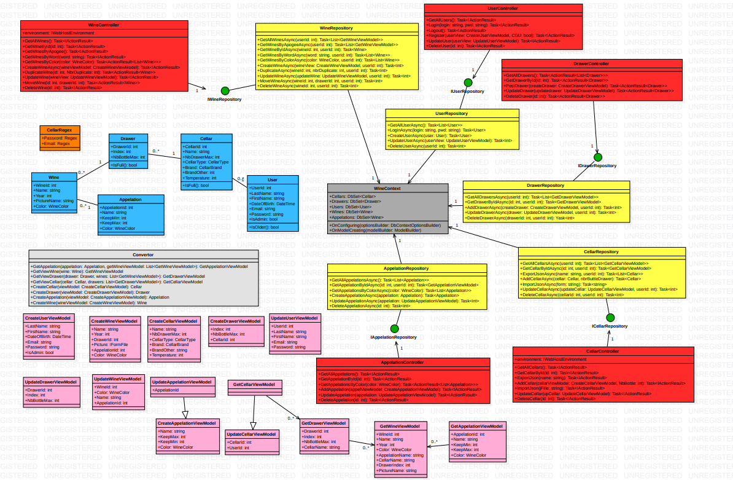
Diagramme de Classe

Slide 5
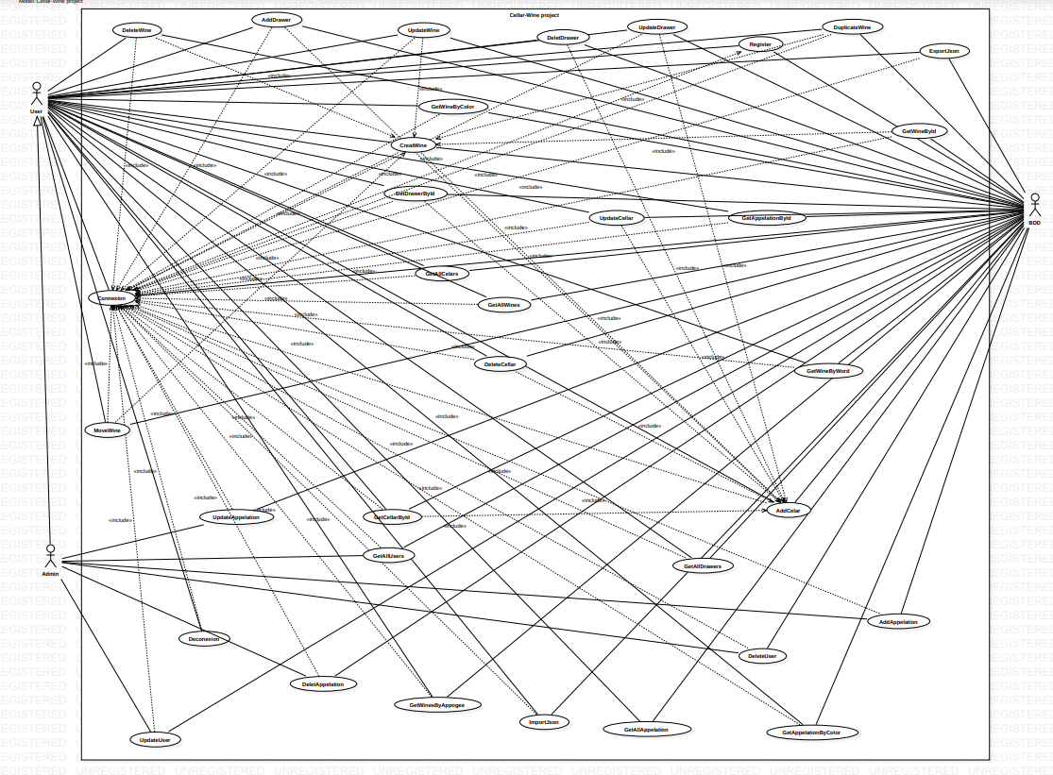
2) Use Case

Slide 6
II) API

Slide 7
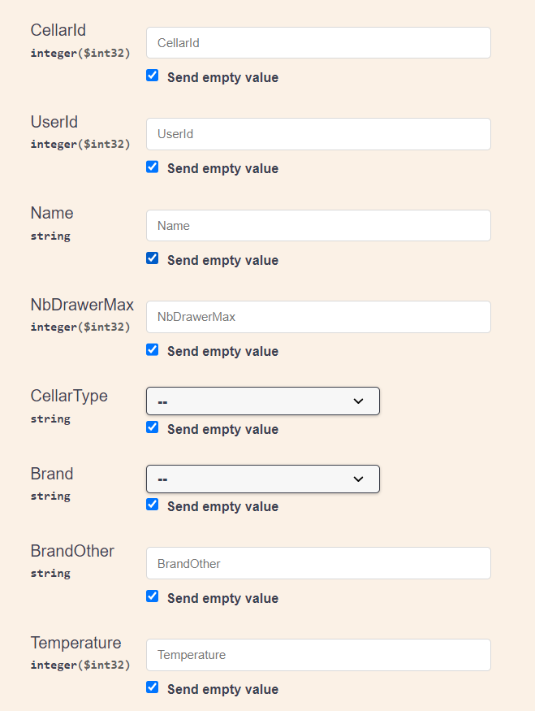
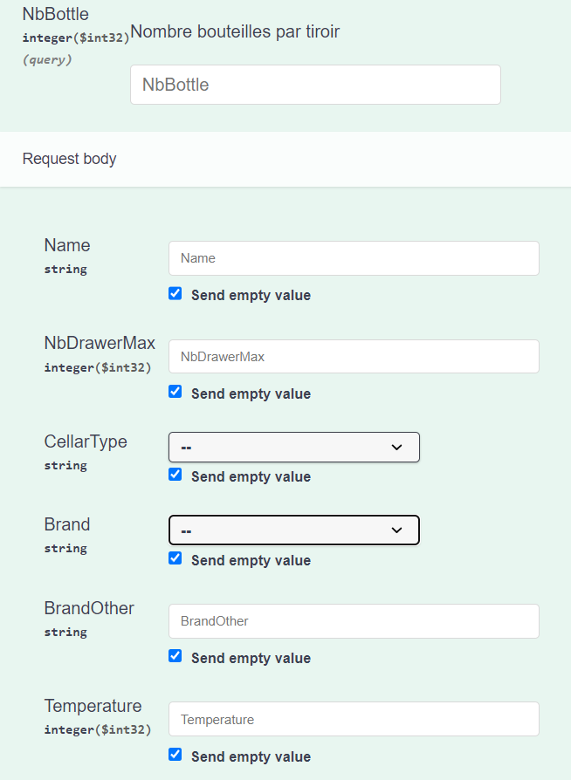
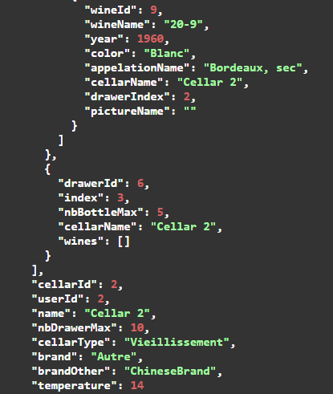
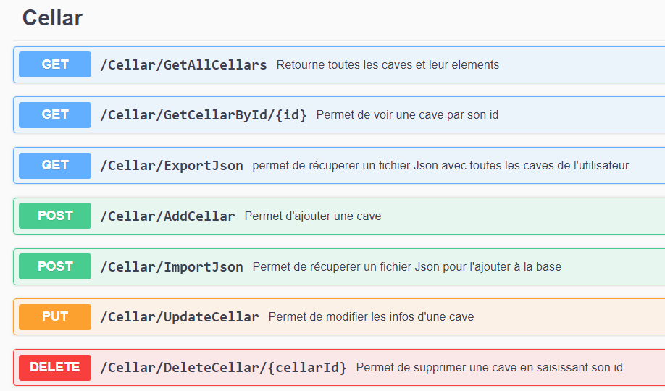
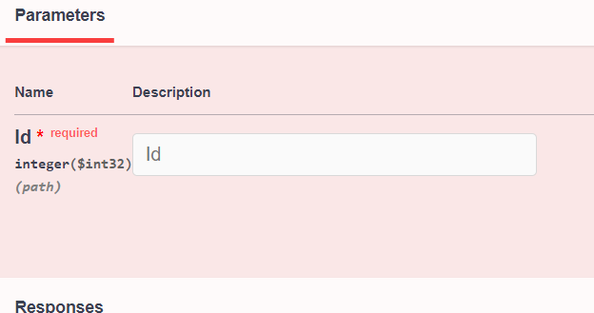
Gestion des caves

Slide 8
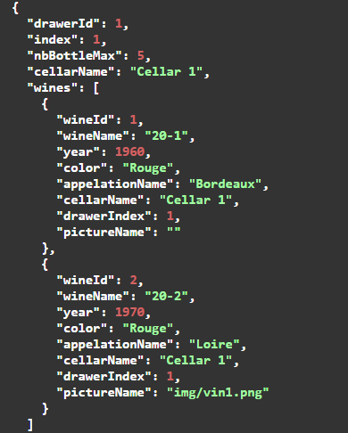
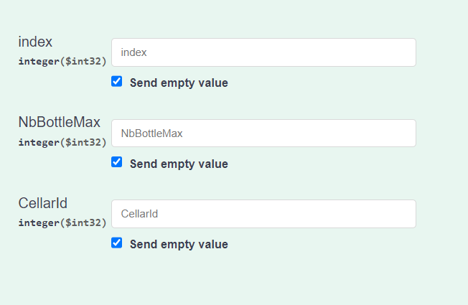
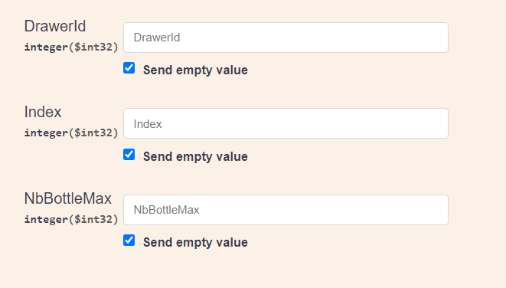
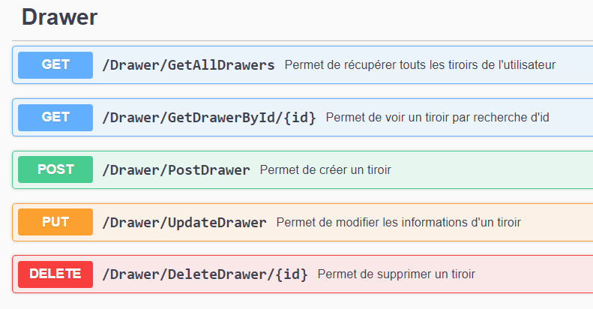
2) Gestion des tiroirs

Slide 9
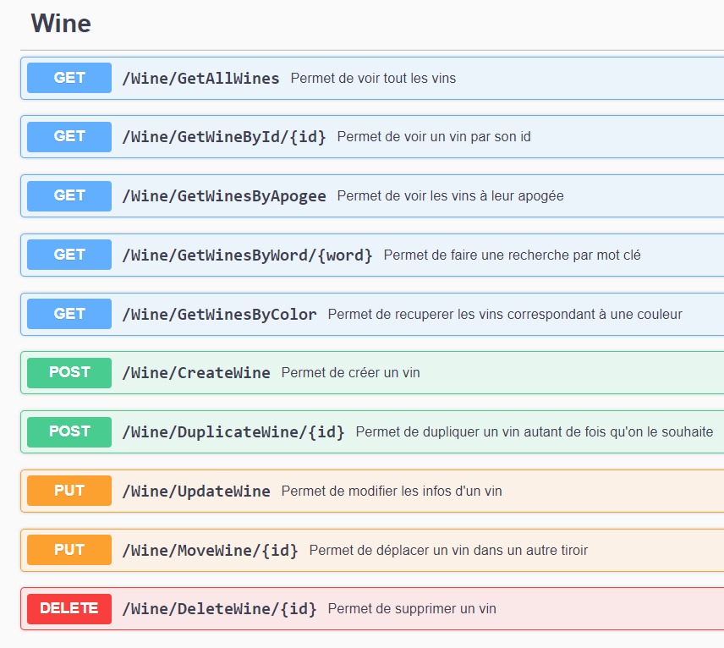
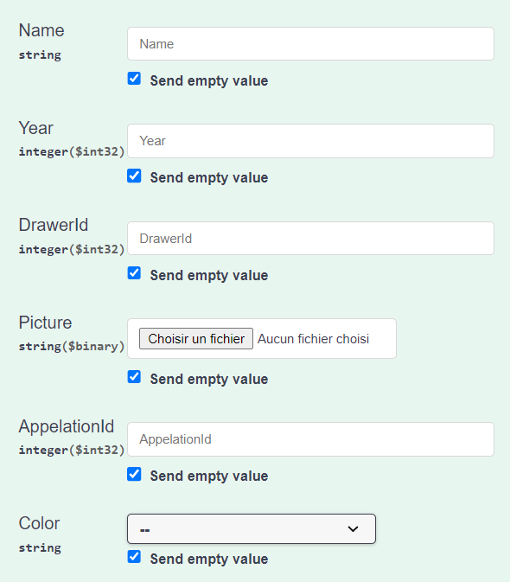
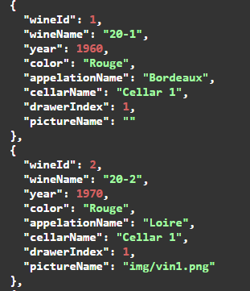
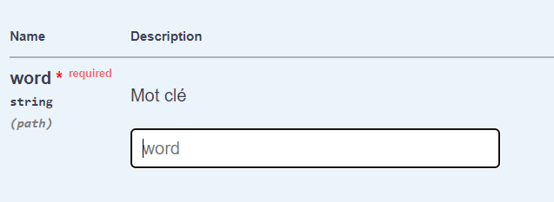
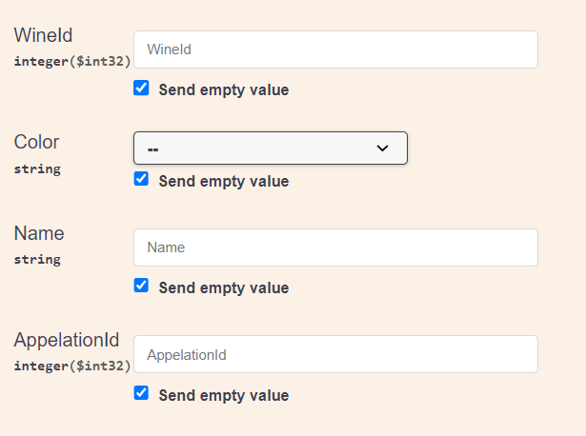
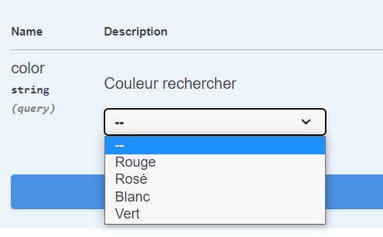
3) Gestion des vins

Slide 10
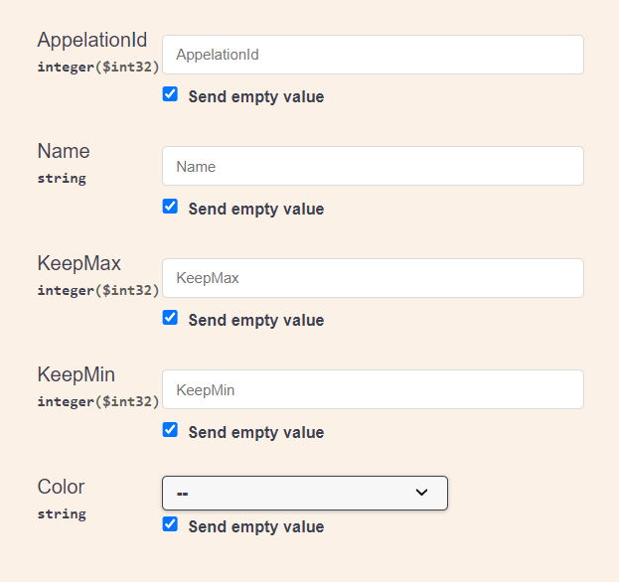
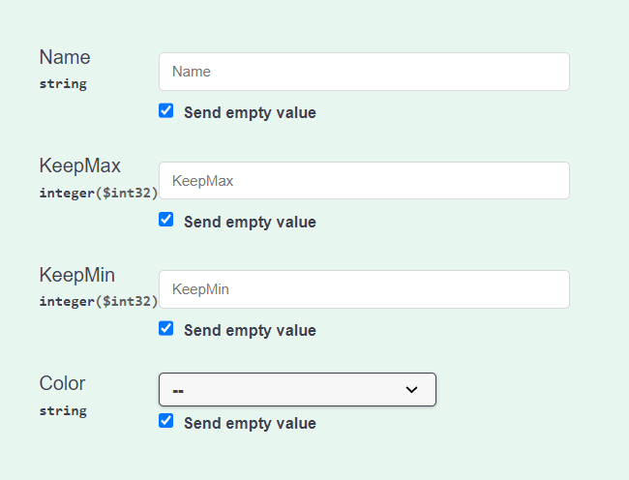
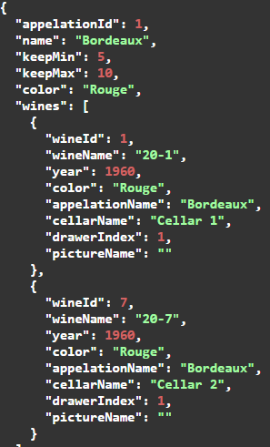
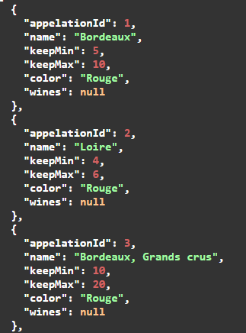
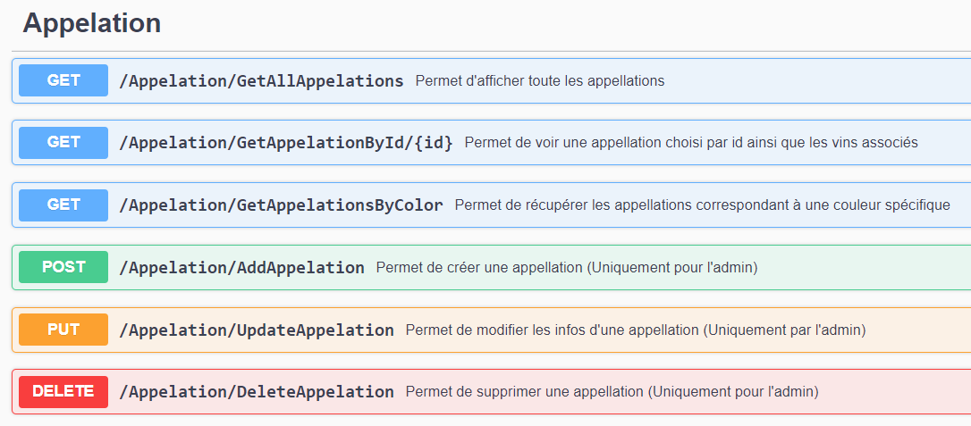
4)Gestion des appellations

Slide 11
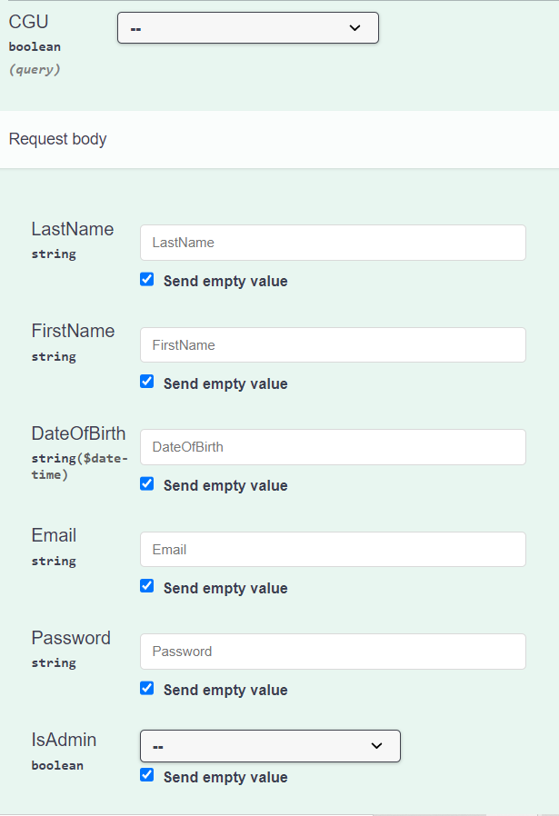
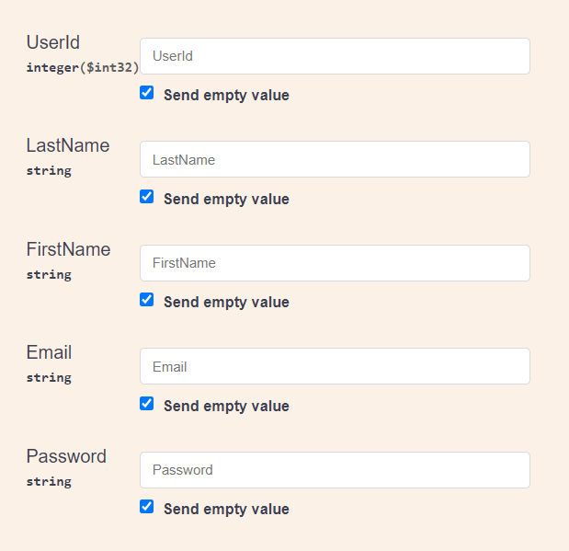
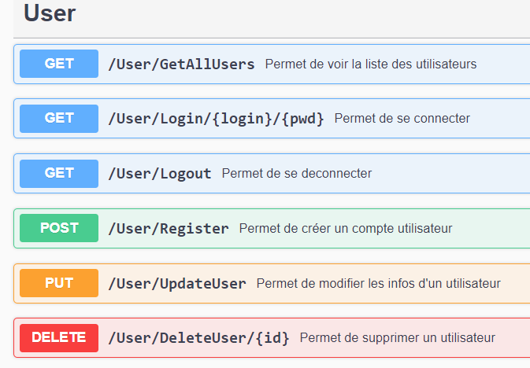
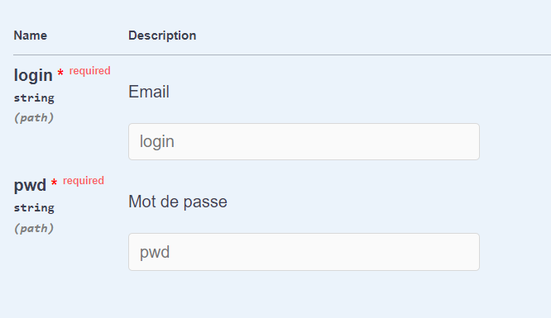
5)Gestion des Users

Slide 12
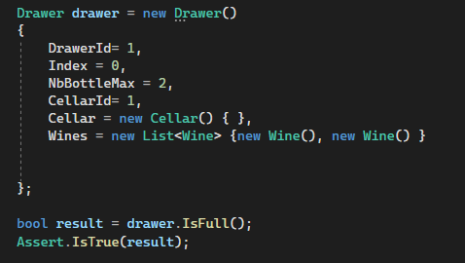
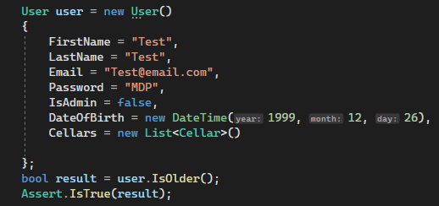
6) Tests Unitaires

Slide 13
III)DEMO

Slide 14
IV)Ressenti

Slide 15
Ressenti Florian Fournier
Positifs:
-Bonne organisation
-Bonne équipe
-Sujet inspirant
- Application des acquis
Négatifs:
-Équipe trop performante
-Modification des foreach

Slide 16
Ressenti Valentin Vacher
Positifs:
-Bonne organisation
-Bonne équipe
-Sujet inspirant
- Application des acquis
Négatifs:
-Équipe trop performante
-Uml illisible
-Trop de foreach

Slide 17
Ressenti Bastien Camelo
Positifs:
-Bonne organisation
-Bonne équipe
-Sujet inspirant
- Application des acquis
Négatifs:
-Équipe trop performante
-cahier des charges

